Slide 1
第三章 输出图元

Slide 2
第三章 输出图元
点绘制
画线算法
圆生成算法
椭圆生成算法
区域填充
字符生成

Slide 3
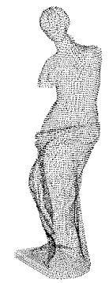
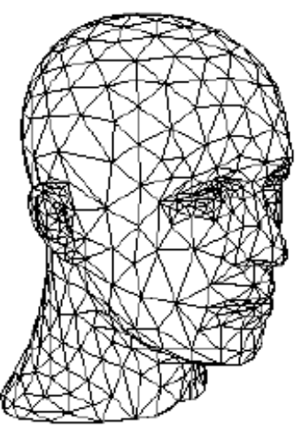
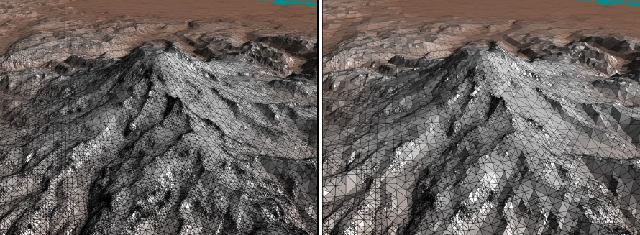
图元的概念
图形描述
复杂图形既可以看作是若干点组成，也可以看作由线段等基本几何结构组成。
定义：包含坐标和其它属性信息的基本几何结构称为图元，即最基本的图形元素。
图元类型
  图形一级元素：点、线
  图形二级元素：弧、圆、多边形、曲线、字符
  其他：...

Slide 4
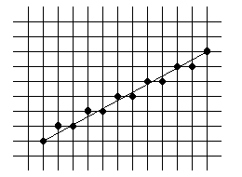
图形的扫描转换
光栅扫描显示器可以看作一个像素矩阵，在光栅显示器上显示图形，确定最佳逼近图形的像素几何，并用指定属性写像素(将图形几何描述数字化为帧缓存中的像素值)的过程称为图形的扫描转换或光栅化
显示处理器存储器
帧缓存
视频控制器
监视器
显示处理器
CPU
RAM
系统总线
I/O设备

Slide 5
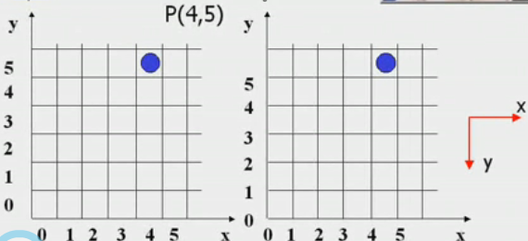
屏幕网格坐标

Slide 6
3.1 点和直线
点
直线

Slide 7
点的绘制
光栅扫描系统：帧缓冲器对应位置设为1
其他元素的绘制都在以点为基础产生。

Slide 8
直线的绘制
光栅扫描系统
  屏幕位置以整数值表示;
  以线路径上的离散点来显示线段
  显示的线段具有阶梯效果
画线过程
  确定两端点间直线路径上最近的像素位置
  帧缓存中装入对应像素颜色值
  视频控制器取颜色值并绘制像素

Slide 9
直线的绘制
计算机绘制的直线是由一系列与该直线最近的像素绘制而成
理论直线与计算机绘制的直线之间总有一定的偏差
只能尽量减少偏差
偏差取决于屏幕光栅(分辨率)和光点的运动方向

Slide 10
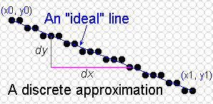
阶梯效果的直线
坐标值取整 (10.48，20.51)  (10，21)

Slide 11
假设两个底层函数
装载指定位置象素的颜色到帧缓存用函数：setPixel(x,y)
读取指定位置象素的颜色的函数：getPixel(x,y)

Slide 12
3.2 画线算法
问题
画线算法
  DDA算法
  Bresenham算法

Slide 13
3.2 画线算法
问题
  已知直线的两个端点P₁(x1, y1)，P₂(x2, y2)
  求直线的中间各点

Slide 14
3.2 画线算法
已知：P₁(x₁,y₁)，P₂(x₂,y₂)
直线的笛卡尔斜率截距方程
y = m*x + b (1)
m = (y₂－y₁)/(x₂－x₁) (2)
b = y₁－m*x₁ (3)
由公式（2）有：
Δy= m* Δx
Δx = Δy/m

Slide 15
3.2 画线算法
对于模拟显示设备，方程Δy、 Δx是决定偏转电压变化的基础。
  当|m|<1， △x 可以设置为正比于一水平偏转电压， △y则可以根据公式计算。
  当|m|>1， △y 可以设置为正比于一垂直偏转电压， △x则可以根据公式计算。

Slide 16
直线绘制要求
直
端点准确
亮度均匀
速度
属性

Slide 17
求直线中间的各个像素点
y
y₂
y₁
x₁
x₂
x

Slide 18
1. DDA算法
数字微分分析仪
思想：在一个坐标轴上以单位间隔对线段取样，则另一个坐标轴以常数m或1/m变化，从而获得线段上各像素点

Slide 19
直线中间的各个像素点－沿x轴取样
y
|m| <1
y₂
y₁
x₁
x₂
x

Slide 20
DDA算法公式
直线斜率满足|m|<1时，取x方向为单位步长
递推公式为：
x_{k+1}=x_{k}±1
y_{k+1}=y_{k}±m

Slide 21
求直线中间各个像素点－沿y轴取样
y
|m|>1
y₂
y₁
x₁
x₂
x

Slide 22
DDA算法公式
直线斜率满足|m|>1时，取y方向为单位步长
递推公式为：
y_{k+1}=y_{k}±1
x_{k+1}=x_{k}±1/m

Slide 23
DDA算法
画直线的DDA算法可表示为:
若|m|≤1:x_{k+1}=x_{k}+1,y_{k+1}=y_{k}+m ;x_{a}<x_{b}
or : x_{k+1}=x_{k}-1,y_{k+1}=y_{k}-m ;x_{a}>x_{b}
若|m|≥1:y_{k+1}=y_{k}+1,x_{k+1}=x_{k}+1/m ;y_{a}<y_{b}
or :y_{k+1}=y_{k}-1,x_{k+1}=x_{k}-1/m ; y_{a}>y_{b}

Slide 24
DDA算法 举例
已知直线的两个端点P₁(20,10)，P₂(30,18)，用DDA算法使该线段光栅化。
解：dx = 30-20=10;
dy = 18-18=8;
steps = 10;
m=dy/dx=0.8<1;
x_{k+1}=x_{k}+1
y_{k+1}=y_{k}+m

Slide 25
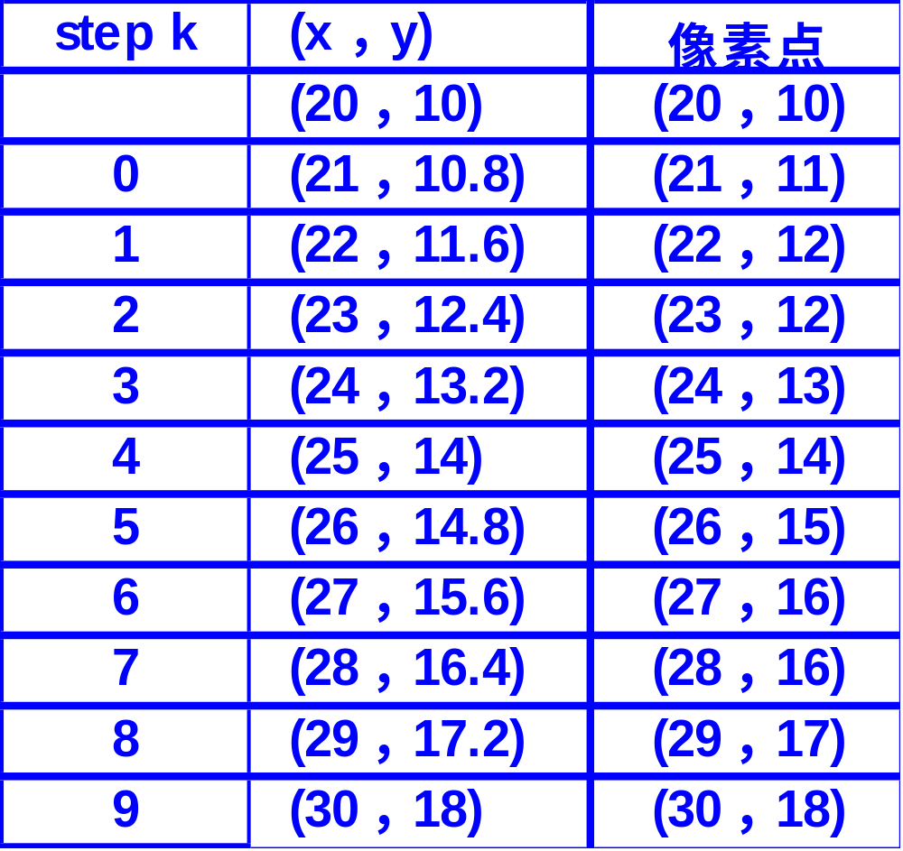
DDA算法 举例

Slide 26
DDA算法 举例
18
17
16
15
14
13
12
11
10
20
21
22
23
24
25
26
27
28
29
30

Slide 27
DDA算法 评价
比直接使用公式 y=m*x+b快 ，没有用乘法;
设置增量的除法运算、四舍五入操作和浮点运算仍然耗时；
较长线段的误差积累。

Slide 28
2. Bresenham算法
由Bresenham提出的一种精确而有效的光栅线段生成算法，可用于直线、圆(圆弧)和其它曲线的生成
  思想
  算法公式推导
  算法描述
  程序实现
  举例

Slide 29
Bresenham 算法思想
思想：只用整数计算寻找最接近实际直线的整数坐标
y=mx+b
13
12
11
10
10
11
12
13
14
15
16
从(10,10)像素开始，绘制0<m<1直线的屏幕网格

Slide 30
Bresenham 算法思想
y
y_{k}+1
y=mx+b
d₂
y
d₁
y_{k}
x_{k}
x_{k}+1
x

Slide 31
Bresenham 算法公式推导
假定：0<m<1，
已知(x_{k}, y_{k})，求下一点(x_{k+1}, y_{k+1})
(x_{k+1}, y_{k+1})的两种可能:(x_{k+1}, y_{k}) 和 (x_{k+1}, y_{k}+1)
其中x_{k+1} ＝ x_{k}+1
推导：
设两点与理想直线的距离分别为d₁、d₂

Slide 32
Bresenham 算法公式推导
d₁＝y－y_{k}＝m*x_{k+1}+b-y_{k} ＝m*(x_{k}+1)+b- y_{k}
d₂＝ y_{k+1}－y＝y_{k}+1-m*(x_{k}+1)-b
d₁－d₂＝2m(x_{k}+1)-2y_{k}+2b-1
令m= Δy / Δx，代入上述方程
引入决策参数 P_{k，}则

Slide 33
Bresenham 算法公式推导
决策参数P_{k}表示相对距离，其值为
P_{k} = Δx (d₁-d₂)＝2Δy*x_{k} -2Δx*y_{k}+C
其中C = 2Δy + Δx*(2b-1)
推论：
如果P_{k} < 0, 则选择y_{k}
P_{k} ≥0, 则选择y_{k}+1

Slide 34
Bresenham算法公式推导
P_{k}的递推公式
由 P_{k+1} = 2Δy*x_{k+1}-2Δx*y_{k+1}+C
P_{k} = 2Δy*x_{k} -2Δx*y_{k}+C
∴ P_{k+1}－P_{k} = 2Δy－2Δx(y_{k+1}－y_{k});

Slide 35
Bresenham算法公式推导
由 P_{k+1}－P_{k} = 2Δy－2Δx(y_{k+1}－y_{k});
∴ P_{k}的递推公式：
P₀ = 2Δy－Δx
P_{k}+2 Δy (P_{k} < 0)
P_{k+1}=
P_{k}+2 Δy－2 Δx (P_{k} ≥ 0)

Slide 36
Bresenham算法的步骤
1) 输入直线端点坐标(x₀,y₀)，(x_{n},y_{n})
2) 画起始点(x₀,y₀)；
3) 计算常量Δx、Δy、2 Δy 和2Δy - 2Δx，并计算决策参数P₀ =2Δy - Δx
4) 从k=0开始，在沿线路径的每个x_{k}处，计算P_{k+1}，并确定下一点(x_{k+1},y_{k+1})
5) 重复第4步，共Δx-1次
P_{k}+2 Δy (P_{k} < 0) (x_{k}+1, y_{k} )
P_{k+1}=
P_{k}+2 Δy－2 Δx (P_{k} ≥ 0) (x_{k}+1, y_{k}+1 )

Slide 37
Bresenham 算法举例
已知直线的两个端点P₁(20,10)，P₂(30,18)，用Bresenham算法使该线段光栅化。
解： dx = 10, dy = 8;
2dy＝16, 2dy-2dx＝-4;
P₀＝2dy-dx=6;

Slide 38
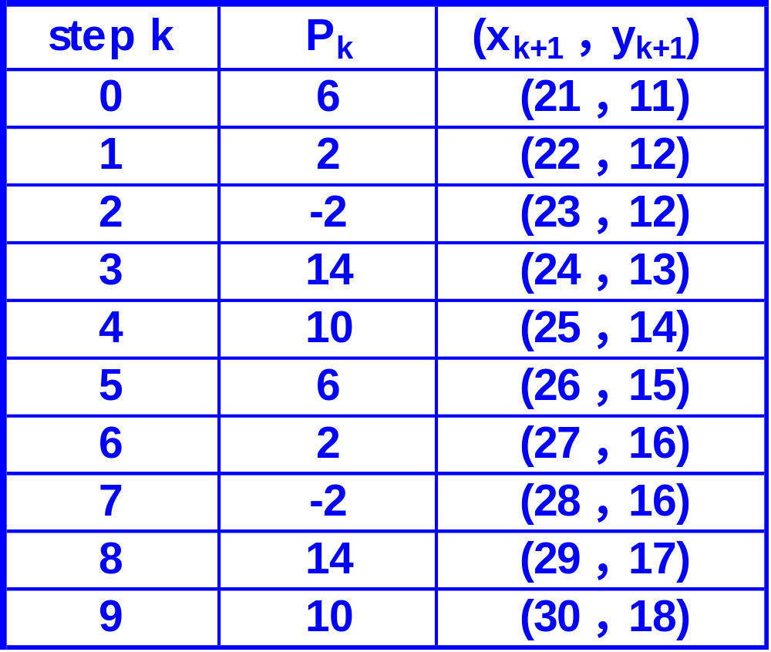
Bresenham 算法举例

Slide 39
Bresenham 算法举例
18
17
16
15
14
13
12
11
10
20
21
22
23
24
25
26
27
28
29
30

Slide 40
思考
如何使Bresenham算法适应任何方向线段的绘制？
y
0
x

Slide 41
3. 中点画线算法
思想
P₂
Q
M
P
P₁

Slide 42
3. 中点画线算法
判别式：点与直线的位置关系
F(x,y)=y-(mx+b)
<0 (x,y)位于直线下方，选(x+1,y+1)
F(x,y) =0 (x,y)位于直线本身上
>0 (x,y)位于直线上方，选(x+1,y)

Slide 43
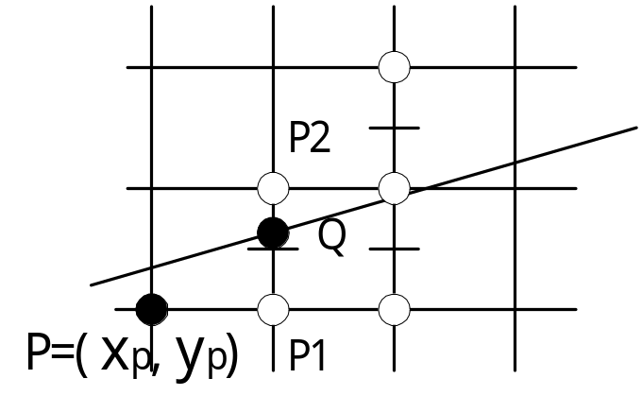
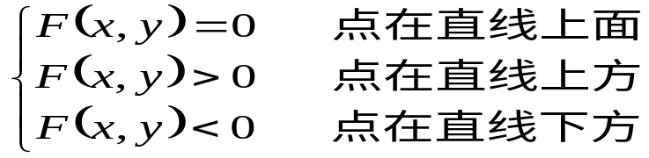
中点画线法
问题：判断距离理想直线最近的下一个象素点
已知：线段两端点(x0,y0)，(x1,y1)
直线方程：F(x,y)=ax+by+c=0
  a=y0-y1
  b=x1-x0
  c=x0y1-x1y0
如何判断M点在Q点上方还是在Q点下方？
M

Slide 44
中点画线法
直线上方点： F(x,y)＞0 直线下方点: F(x,y)＜0
构造判别式： d=F(M)=F(Xp+1,Yp+0.5)
由d＞0，d＜0可判定下一个象素
P₂
M
(Xp+1,Yp+0.5)
P
P₁

Slide 45
P₂
分两种情形考虑再一下个象素的判定：
若d≥0，中点M在直线上方，取正右方象素P1 (Xp+1,Yp)
  再下一个象素的判别式为：
d1=F((Xp+1)+1,Yp+0.5)=a(Xp+2)+b(Yp+0.5)+c
= d+a
d的增量为a
若d＜0，中点M在直线下方，取右上方象素P2 (Xp+1,Yp+1)
  再下一个象素的判别式为：
d2=F((Xp+1)+1,(Yp+1)+0.5)= a(Xp+2)+b(Yp+1.5)+c
=d+a+b
d的增量为a+b
M
P₁
P₂
M
P₁

Slide 46
3.3 圆生成算法
圆的属性
Bresenham画圆算法
中点画圆算法

Slide 47
3.3.1 圆的特性
圆的方程
(x－x_{c})²＋(y－y_{c})²＝r²
x＝x_{c} ＋ r cosθ
y＝y_{c} ＋ r sinθ

Slide 48
圆的对称性
y
(-y,x)
(y,x)
(-x,y)
(x,y)
(x,-y)
x
(-x,-y)
(-y,-x)
(y,-x)

Slide 49
直接基于圆的方程绘圆
圆的标准方程
(x－x_{c})²＋(y－y_{c})²＝r²
y= y_{c} ± sqrt(r²-(x-x_{c})²)
圆的极坐标参数方程
x＝x_{c}＋r cosθ
y＝y_{c}＋r sinθ

Slide 50
圆的对称性
y
(0,r)
x

Slide 51
不同算法的比较
圆的标准方程包括乘法和平方根运算
圆的极坐标参数方程包含乘法和三角运算
Bresenham算法以决策参数的增量计算为基础，仅包括简单的整数处理
中点方法更易应用于其他圆锥曲线，沿任何圆锥曲线所确定的像素位置，其误差限制在像素分段的1/2以内

Slide 52
3.3.1 Bresenham画圆算法
思想
判断公式
算法描述
程序实现
举例
x_{k}
x_{k+1}
y_{k}
y_{k-1}
y_{k-2}

Slide 53
Bresenham 算法思想
通过比较距离的平方
y_{k}
d₁
y
y_{k}-1
d₂
避免平方根的计算，提高计算速度
x_{k}
x_{k}+1
x

Slide 54
Bresenham画圆算法公式推导
d₁=y_{k}²-y²= y_{k}²-r²+(x_{k}+1) ²
d₂= y²-(y_{k}-1)²= r²-(x_{k}+1)²-(y_{k}-1) ²
p_{k} = d₁－d₂ =2 (x_{k}+1)²+ y_{k}² + (y_{k}-1)²-2r²
如果 p_{k} <0, 选择 (x_{k+1}, y_{k})
否则选择(x_{k+1}, y_{k}-1)

Slide 55
Bresenham画圆算法公式推导
p_{k+1} = 2((x_{k}+1)+1) ²+(y_{k+1}-1) ²+y_{k+1}²-2r²
p_{k+1} = p_{k}+4x_{k}+2(y_{k+1}²-y_{k}²)-2(y_{k+1}-y_{k})+6
p₀ = 3 - 2r (x₀,y₀)=(0,r)
p_{k}+4x_{k}+6 p_{k}<0(y_{k+1}=y_{k})
p_{k}+4(x_{k}-y_{k})+10 p_{k}≥0(y_{k+1}=y_{k}-1)
p_{k+1} =

Slide 56
Bresenham画圆算法的步骤
1) 输入圆半径r和圆心(x_{c}, y_{c})，
获得第一个点：(x₀, y₀) = (0, r)
2) 计算P₀ = 3 - 2r;
3) 根据公式计算P_{k+1}，确定下一点；
如果 p_{k} <0, 选择 (x_{k+1}, y_{k})
p_{k} ≥0, 选择(x_{k+1}, y_{k}-1)
4) 确定对称点；
5) 重复步骤3)，直至x ≥ y

Slide 57
Bresenham画圆算法举例 圆半径r=10
k
0
1
2
3
4
5
6
P_{k}
-17
-11
-1
13
-5
17
11
(x_{k},y_{k})
(0,10)
(1,10)
(2,10)
(3,10)
(4,9)
(5,9)
(6,8)
(7,7)
P₀= 3-20=-17
P₁= -17+4*0+6=-11
P₂= -11+4*1+6=-1
P₃= -1+4*2+6=13
P₄= 13+4*(3-10)+10=-5
P₅= -5+4*4+6=17
P₆= 17+4*(5-9)+10=11

Slide 58
Bresenham画圆算法举例
圆半径r=10
y
Y=x
10
9
8
7
6
5
4
3
2
1
0
10
x
0
1
2
3
4
5
6
7
8
9

Slide 59
3.3.2 中点画圆算法
X_{i}
X_{i+1}
思想
判断公式
算法描述
程序实现
举例
Y_{i}
Y_{i-1}
Y_{i-2}
中点

Slide 60
中点画圆算法公式推导
定义圆函数 f_{circle} (x, y)=x²+y²-r²
p_{k} = f(x_{k}+1, y_{k}-0.5) = (x_{k}+1)²+(y_{k}-0.5)²-r²
如果 p_{k} <0, 选择 (x_{k+1}, y_{k})
否则选择(x_{k+1}, y_{k}-1)
<0 (x, y)位于圆边界内
=0 (x, y)位于圆边界上
>0 (x, y)位于圆边界外
f_{circle}(x,y)

Slide 61
中点画圆算法公式推导
p_{k+1} = f(x_{k+1}+1, y_{k+1}-0.5)
= (x_{k+1}+1)²+(y_{k+1}-0.5)²-r²
p_{k+1} = p_{k}+2(x_{k}+1)+(y_{k+1}²-y_{k}²)-(y_{k+1}-y_{k})+1
p₀ = 5/4 – r = 1- r (x₀,y₀)=(0,r)
p_{k}+2x_{k+1}+1 p_{k}<0
p_{k}+2(x_{k+1}-y_{k+1})+1 p_{k}≥0
p_{k+1} =
r取整

Slide 62
中点画圆算法的步骤
1) 输入圆半径r和圆心(x_{c}, y_{c})，
获得(x₀, y₀) = (0, r)
2) 计算P₀ = 1 - r;
3) 在每个x_{k}位置，测试计算下一个点
P_{k} < 0， (x_{k}+1, y_{k})
P_{k} > 0， (x_{k}+1, y_{k} -1)
根据公式计算P_{k+1}；
4) 确定对称点；
5) 重复步骤3，直至x ≥ y

Slide 63
中点画圆算法举例 圆半径r=10
k
0
1
2
3
4
5
6
P_{k}
-9
-6
-1
6
-3
8
5
(x_{k},y_{k})
(0,10)
(1,10)
(2,10)
(3,10)
(4,9)
(5,9)
(6,8)
(7,7)
P₀= 1-10=-9
P₁= -9+2*1+1=-6
P₂= -6+2*2+1=-1
P₃= -1+2*3+1=6
P₄= 6+2*(4-9)+1=-3
P₅= -3+2*5+1=8
P₆= 8+2*(6-8)+1=5

Slide 64
中点画圆算法举例 圆半径r=10
y
Y=X
10
9
8
7
6
5
4
3
2
1
0
10
x
0
1
2
3
4
5
6
7
8
9

Slide 65
3.4 其他曲线
已知y = f(x)或f(x，y) = 0，绘曲线
方法1：求出曲线上各点
方法2：用直线段来近似曲线
求各像素点注意：
  0<|m|<1时，使用y = f(x)求解
  |m|>1时，使用反函数x = f⁻¹(y)求解
  利用函数对称性

Slide 66
3.5 填充区图元
1、简单曲线边界
2、复杂形状边界

Slide 67
3.6 区域填充
常见的区域填充算法包括：
通用扫描线填充算法（用于规则边界）
边界填充算法（用于不规则边界）
洪泛填充算法（用于不规则边界）
第四章将具体介绍上述算法的原理

Slide 68
3.7 多边形填充区
多边形分类
识别与分割凹多边形
内-外测试
多边形表
平面方程
前向面与后向面

Slide 69
3.7.1 多边形分类
有封闭折线边界且无交叉边的平面图形
  凹多边形
  凸多边形

Slide 70
3.7.2 识别凹多边形
  叉积法
  延长线法

Slide 71
凹多边形判定——叉积法
绕多边形的周长计算相邻边向量的叉乘
如果各叉积有正、有负，则为凹多边形；

Slide 72
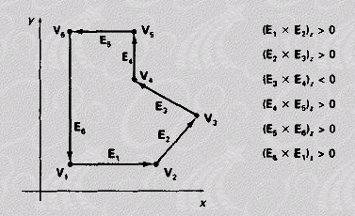
多边形凹凸性判定——叉积法

Slide 73
3.7.2 识别凹多边形
延长线法：延长每边，观察：如果顶点分布在延长线两侧，则为凹多边形

Slide 74
3.7.3 分割凹多边形
按逆时针方向计算多边形的边向量的叉积
并记录叉积结果Z分量的符号。
如果Z分量变为负值，则多边形为凹多边形，可以沿叉乘向量对中的第一条边的延长线将多边形分解开

Slide 75
分割凹多边形的向量方法
6
5
4
3
1
2

Slide 76
3.7.4 内-外测试
目标: 确认对象的内部区域
方法
  奇偶规则
  非零环绕数规则

Slide 77
奇偶规则
从任意位置P作不经过顶点的射线
计算射线穿过的多边形边的数目
  奇数：内部点
  偶数：外部点

Slide 78
奇偶规则举例
自相交多边形的顶点分别为ABCDEFG
A
D
C
G
E
F
B

Slide 79
奇偶规则举例
内部
A
D
C
G
E
F
B
外部

Slide 80
非零环绕数规则
统计多边形边以逆时针方向环绕某一特定点的次数，称为环绕数
  环绕数初始为零
  从位置P作不经过顶点的射线
  多边形边从右至左穿过射线，加1
  多边形边从左至右穿过射线，减1
    非零：内部点
    零：外部点

Slide 81
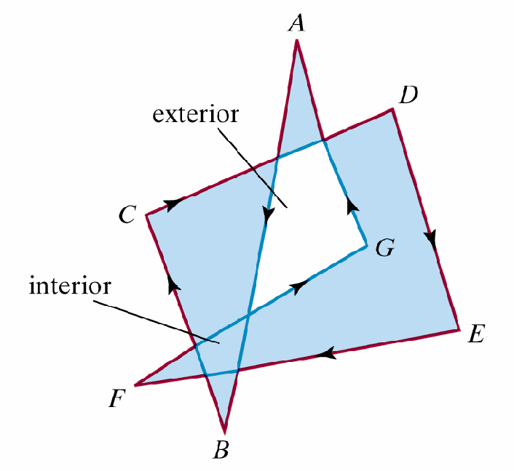
非零环绕数规则举例
自相交多边形的顶点分别为ABCDEFG

Slide 82
3.8 多边形表
多边形数据表分为两组，进行组织：
  几何表：顶点坐标和用来标识多边形表面空间方向的参数
  属性表：指明物体透明度及表面反射度的参数和纹理特征

Slide 83
3.8 多边形表
几何数据的组织结构____三表法
  顶点表:存储每个顶点坐标
  边表:包含指向顶点表的指针以确定边的端点
  多边形面表:包含指向边表的指针以确定每个多边形的边

Slide 84
顶点表
序号 | 点坐标
V₁ | x₁, y₁, z₁
V₂ | x₂, y₂, z₂
V₃ | x₃, y₃, z₃
V₄ | x₄, y₄, z₄
V₅ | x₅, y₅, z₅
边表
序号 | 顶点号
E₁ | V₁, V₂
E₂ | V₂, V₃
E₃ | V₃, V₁
E₄ | V₃, V₄
E₅ | V₄, V₅
E₆ | V₅, V₁
v₁
E₁
E₆
E₃
S1
v₅
v₃
S₂
E₂
v₂
多边形面表
序号 | 边序号
S₁ | E₁, E₂, E₃
S₂ | E₃, E₄, E₅, E₆
E₄
E₅
v₄

Slide 85
3.8 多边形表
三表可简化成两表(顶点表和多边形面表)：但这种方法不方便，某些边可能要画二次
只用一张边表，但由于每个多边形中的每个顶点的坐标值都需要列出，因此坐标信息有重复，而且边信息也肯定由多边形表中的顶点重复地构造

Slide 86
为了加快信息的存取，可将边表扩充成包括指向多边形表面表的指针，这样两多边形的公共边可以很快地标识
在明暗处理时，跨越一边的两多边形之间平滑过渡的绘制程序特别有利。
类似地，可扩充顶点表以可从顶点指引到相应的边
E₁: V₁, V₂, S₁
E₂: V₂, V₃, S₁
E₃: V₃, V₁, S₁, S₂
E₄: V₃, V₄, S₂
E₅: V₄, V₅, S₂
E₆: V₅, V₁, S₂

Slide 87
3.9 平面方程
平面方程
Ax + By + Cz + D = 0
平面参数A、B、C、D是描述平面和空间特征的常数

Slide 88
3.9 平面方程
从平面中三个不共线点的坐标值得到三个方程可求A、B、C和D。
选择三个顺序多边形顶点(x₁, y₁, z₁)，(x₂, y₂, z₂)，(x₃, y₃, z₃)，解下列有关A/D，B/D，C/D的线性平面方程组
(A/D)x_{k} + (B/D)y_{k} + (C/D)z_{k} = -1 k=1, 2, 3
运用Cramer规则，可解出系数A、B、C和D，用行列式表示及展开行列式得到系数

Slide 89
1 y₁ z₁
1 y₂ z₂
1 y₃ z₃
x₁ 1 z₁
x₂ 1 z₂
x₃ 1 z₃
A =
B =
x₁ y₁ 1
x₂ y₂ 1
x₃ y₃ 1
x₁ y₁ z₁
x₂ y₂ z₂
x₃ y₃ z₃
C =
D = -
A = y₁(z₂ - z₃) + y₂(z₃ - z₁) + y₃(z₁-z₂)
B = z₁(x₂ - x₃) + z₂(x₃ - x₁) + z₃(x₁-x₂)
C = z₁(y₂ - y₃) + x₂(y₃ - y₁) + x₃(y₁-y₂)
D = -x₁(y₂z₃ - y₃z₂) - x₂(y₃z₁ – y₁z₃) - x₃(y₁z₂-y₂z₁)

Slide 90
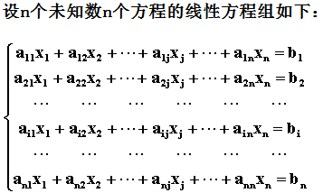
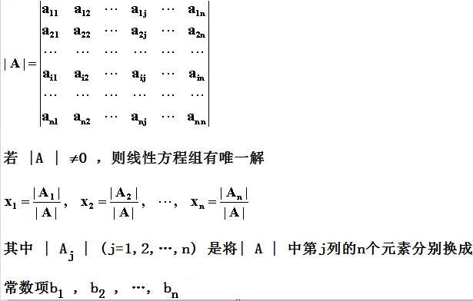
克莱姆法则
由于已知平面上三个顶点的坐标，我们将 (A/D)、 (B/D)、 (C/D)看成未知量来求解

Slide 91
3.10 前向面与后向面
向着对象内部的一侧称为后向面
可见或朝外的一侧称为前向面
y
x
z

Slide 92
3.10 前向面与后向面
点(x, y, z)与平面的位置关系
  Ax + By + Cz + D ＝ 0 (x, y, z)在平面上
  Ax + By + Cz + D < 0 (x, y, z)在平面后方
  Ax + By + Cz + D > 0 (x, y, z)在平面前方

Slide 93
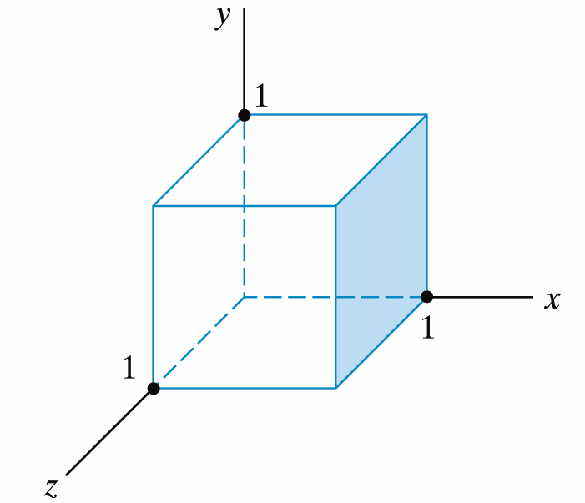
3.10 前向面与后向面
外部（前方） x – 1 > 0
内部 x 坐标小于1

Slide 94
3.10 前向面与后向面
平面的空间方向：用平面的法向量来表示
与平面垂直且以平面法向量的笛卡儿分量为(A、B、C) 来表示
N＝(A, B, C)
Y
X
Z

Slide 95
决定图中阴影面的法向量分量
  选择多边形边界中四个顶点中的三个顶点。
  立方体由外向里，以逆时针方向排列三点
  对这些有序的顶点坐标，计算平面系数：
  A = 1, B = 0, C = 0, D = -1
平面的法向量指向x轴的正向
y
N=(1,0,0)
x
z

Slide 96
3.10 前向面与后向面
平面法向量可通过向量叉积得到
  选三个顶点V₁, V₂和V₃，从外向里以右手系逆时针方向
  形成两个向量：从V₁到V₂，从V₁到V₃，
  以叉积计算N
N=(V₂-V₁) × (V₃-V₁)

Slide 97
例：下图中阴影面的法向量
y
a
c
x
b
z

Slide 98
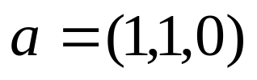
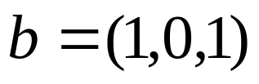
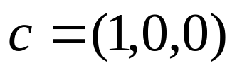
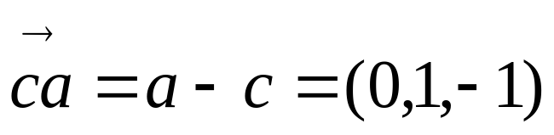
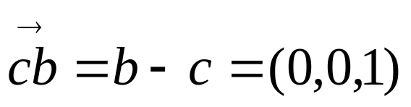
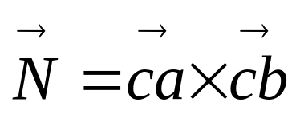
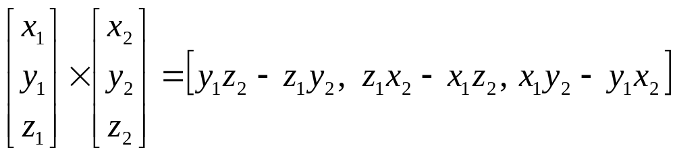
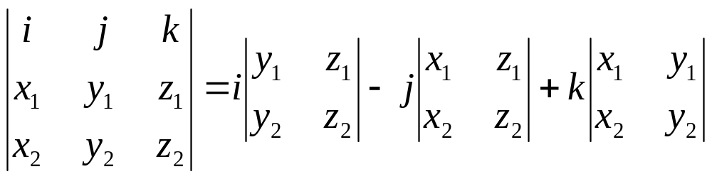
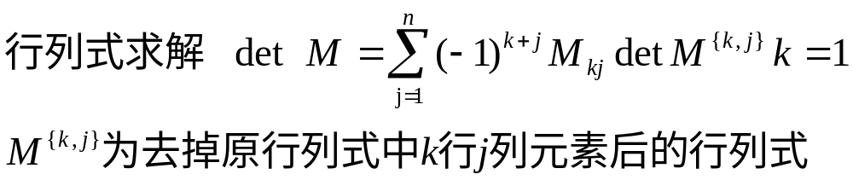
解：
i, j, k 分别为x, y, z方向上的单位向量

Slide 99
3.11 字符生成
字符指数字、字母、汉字等符号。
计算机中字符由一个数字编码唯一标识。
“美国信息交换用标准代码集”简称ASCII码。它是用7位二进制数进行编码表示128个字符
汉字编码的国家标准字符集。每个符号由一个区码和一个位码（2字节）共同标识。
区分ASCII码与汉字编码，采用字节的最高位来标识

Slide 100
3.11 字符生成
基本术语
  字模(typeface)和字体(font)：一组字符的完整设计风格
  字体可分成两大类：
    有衬线：主笔画末端有细线或笔划加重，可读性好
    无衬线：单个字符易被识别、清楚

Slide 101
3.11 字符生成
存储方法
  点阵式：位图字体(矩形网格图案)
  笔画式：直线与曲线描述(笔画/轮廓字体)

Slide 102
字符字模构成方式1：点阵式
采用逐位映射的方式得到字符的字模编码
画点的位置用1表示，得到编码
0
1
2
3
4
5
6
7
编码
0
0XFC
0X66
0X66
0X7C
0X66
0X66
0X66
0XFC
0X00
1
2
3
4
5
6
7

Slide 103

字符字模构成方式2：笔画式 (矢量式)
将字符笔画分解为线段，以线段端点来编码

Slide 104
矢量字符B 及其编码
线段 起点 终点
1 00 05
2 05 16
3 16 26
4 26 35
5 35 46
6 46 56
7 56 65
8 65 60
9 01 61
10 02 62
11 32 35
0
1
2
3
4
5
6
7
0
1
2
3
4
5
6
7

Slide 105
字符字模两种构成方式的比较
点阵式：
  易于定义、显示
  变化困难
  空间需求量大
笔画式
  空间需求量小
  时间开销大
  无级缩放

Slide 106
总结
画直线算法
  DDA
  Bresenham
画圆算法
区域填充
内外测试
  奇偶法
  环绕数法
前向面和后向面：法线

